Slide 1
МИНОБРНАУКИ РОССИИ
Федеральное государственное бюджетное образовательное учреждение
высшего образования
Томский государственный архитектурно-строительный университет
«ОБЕСПЕЧЕНИЕ ЭКСПЛУАТАЦИОННОЙ НАДЁЖНОСТИ ЛИНЕЙНЫХ ОБЪЕКТОВ ТРАНСПОРТНОЙ ИНФРАСТРУКТУРЫ В ПРИРОДНЫХ УСЛОВИЯХ СИБИРИ И КРАЙНЕГО СЕВЕРА»

Slide 2
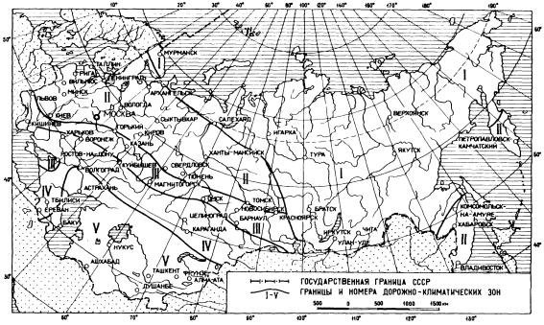
Карта дорожно-климатического районирования по СНиП 2.05.02-85*

Slide 3
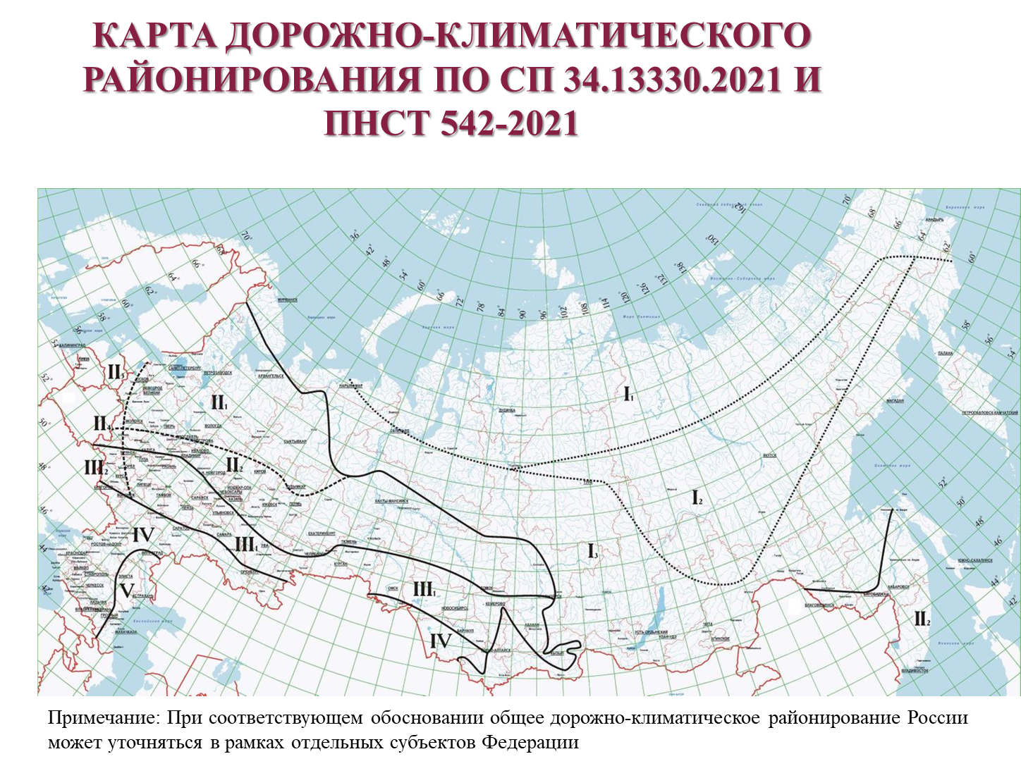

Slide 4
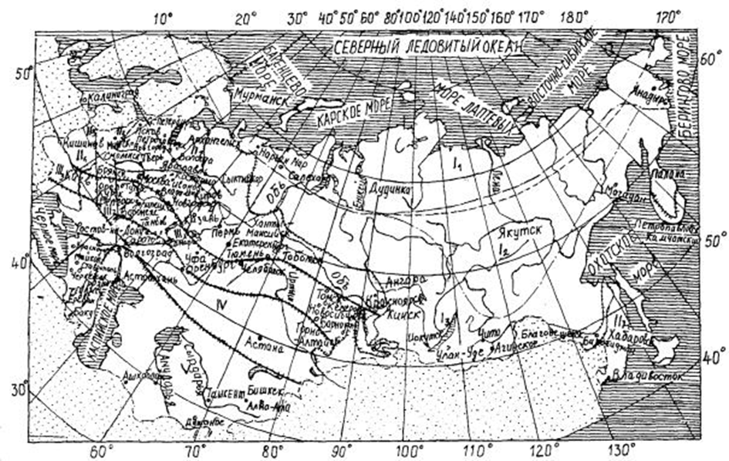
Карта дорожно-климатического районирования по ОДН 218.046-01

Slide 5
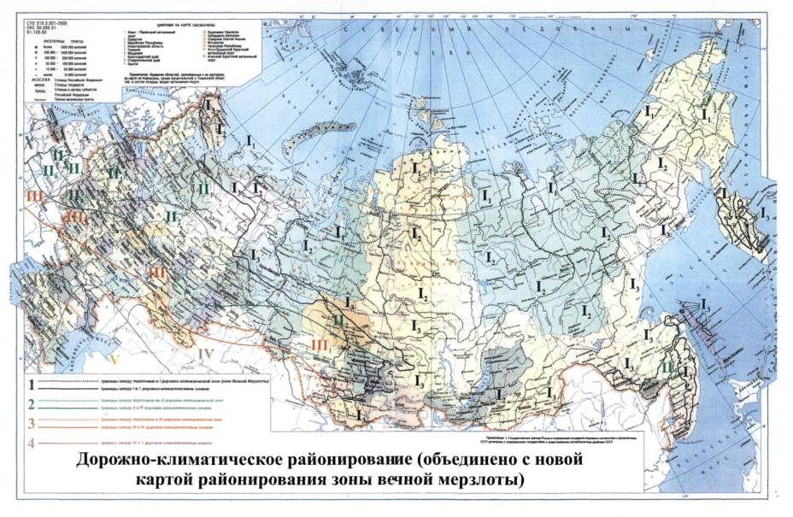
Карта дорожно-климатического районирования по СТО 218.3.001-2006

Slide 6
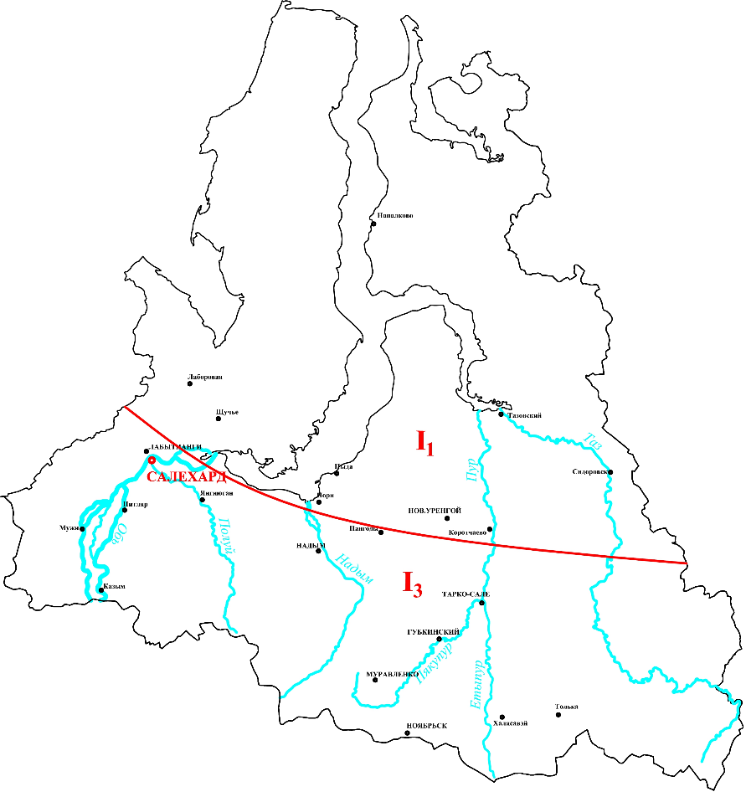
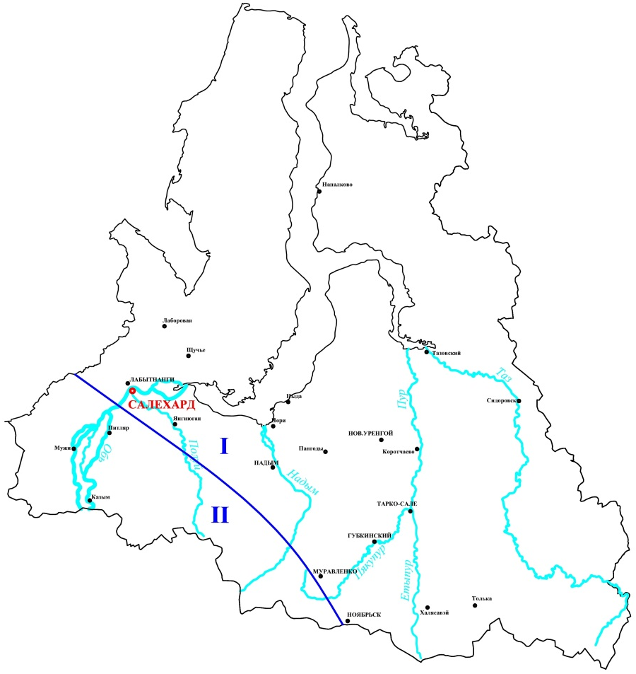
Карта дорожно-климатического районирования территории ЯНАО
по СП 34.13330.2021 и СНиП 2.05.02-85*

Slide 7
МЕТОДОЛОГИческая схема работ
Стадия 1
Выделение однородных территорий (дорожных районов) в административных образованиях Российской Федерации в таксономической системе «зона–подзона–район»
Этап 1
Формирование информационной базы для моделирования показателями геокомплекса зонального, интразонального и регионального характеров
Этап 2
Уточнение дислокации границ зон, подзон и дорожных районов с привлечением информационно-вычислительных технологий
Этап 3
Картирование и составление легенды дорожного районирования территории административных образований Западно-Сибирского региона
Результат по стадии 1
Карта-схема распространения границ дорожно-климатических зон с разделением их на подзоны и однородные по геокомплексу дорожные районы

Slide 8
МЕТОДОЛОГИческая схема работ
Стадия 2
Назначение расчётных показателей свойств и состояния грунтов земляного полотна с учётом элементов геокомплекса, характеризующих дорожный район
Этап 1
Исследование состава и свойств глинистых грунтов, отбор проб которых осуществлён на сети автомобильных дорог административных образований, региона исследования
Этап 2
Формирование базы исходных данных и прогноз расчётных значений влажности глинистых грунтов земляного полотна
Этап 3
Выявление связей и закономерностей, определяющих прочность и деформируемость грунтов земляного полотна в различных природно-климатических условиях
Этап 4
Составление сводных таблиц расчётных значений показателей свойств глинистых грунтов для проектирования дорожных одежд
Результат по стадии 2
Уточнение нормативной базы для проектирования дорожных одежд на территориях дорожных районов в пределах административных образований

Slide 9
Элементы геокомплекса, подлежащие учёту при дорожно-климатическом районировании территорий

Slide 10
Элементы информационной базы для целей дорожно-климатического районирования
Информационная база
Справочная литература
Результат теоретического моделирования
Полевые и лабораторные исследования
среднегодовая температура воздуха;
годовое количество осадков;
высота снежного покрова;
типы растительности;
сведения о распространении грунтов особой разновидности;
рельеф местности.
величина испарения с поверхности суши
влажность грунта рабочего слоя земляного полотна
глубина деятельного слоя грунтов
тип грунта
гранулометрический состав
плотность частиц грунта;
естественная влажность;
пористость;
коэффициент пористости;
степень влажности;
полная влагоемкость;
и др.

Slide 11
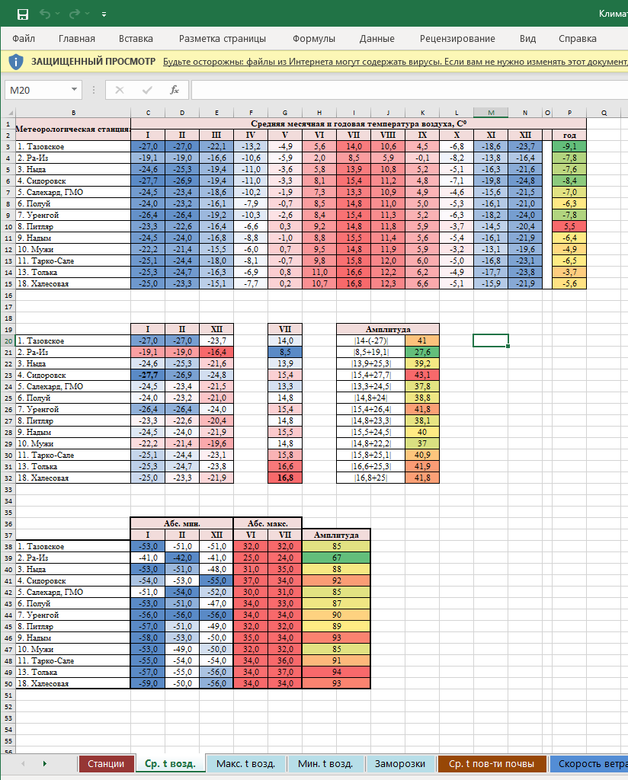
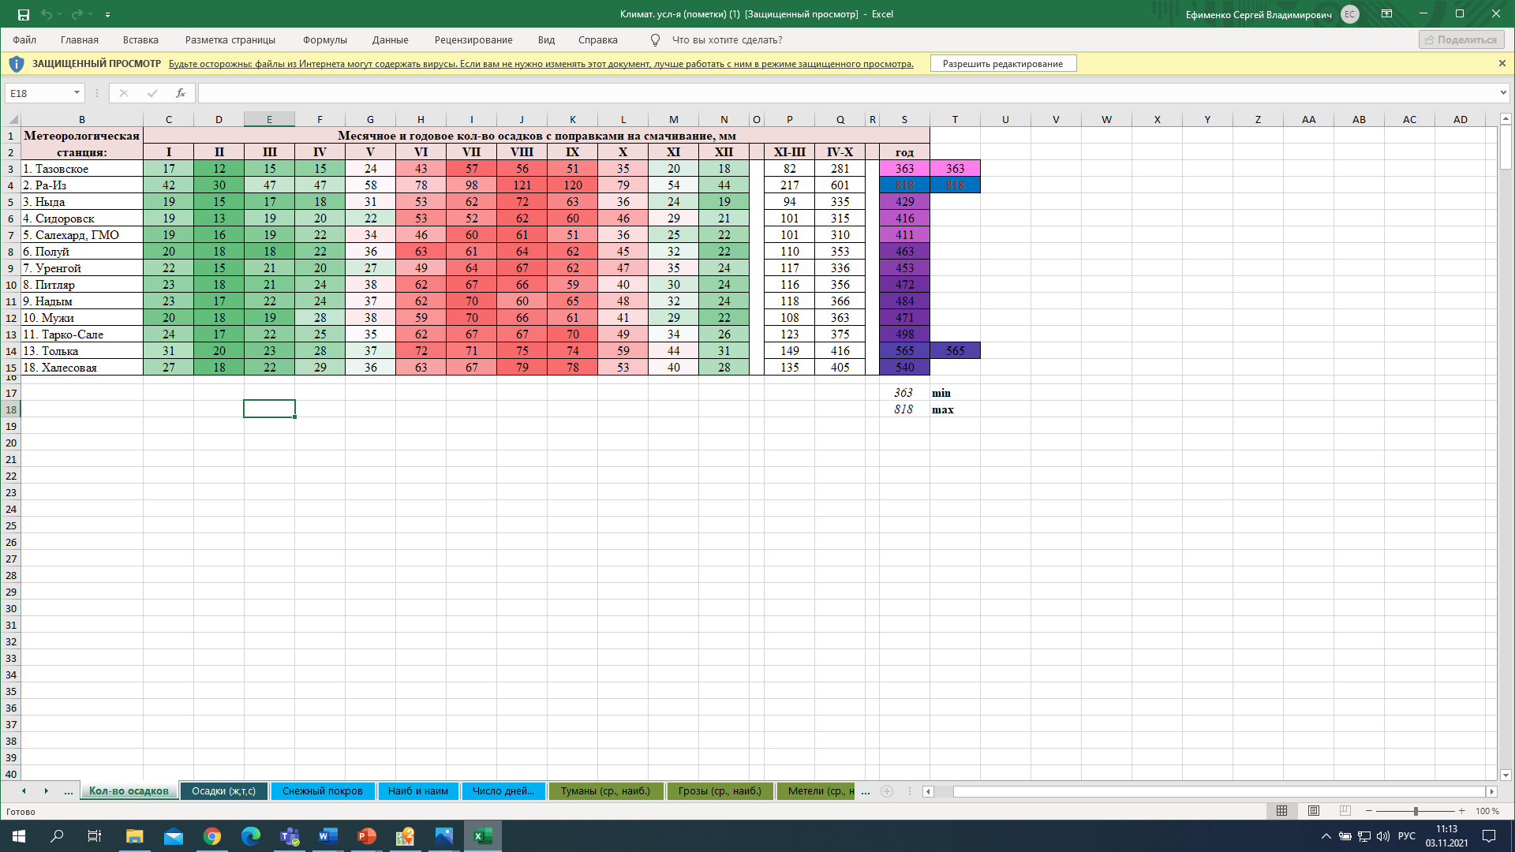
Элементы исходных данных для моделирования, включающие зональные факторы для некоторых опорных пунктов на территории ЯНАО

Slide 12
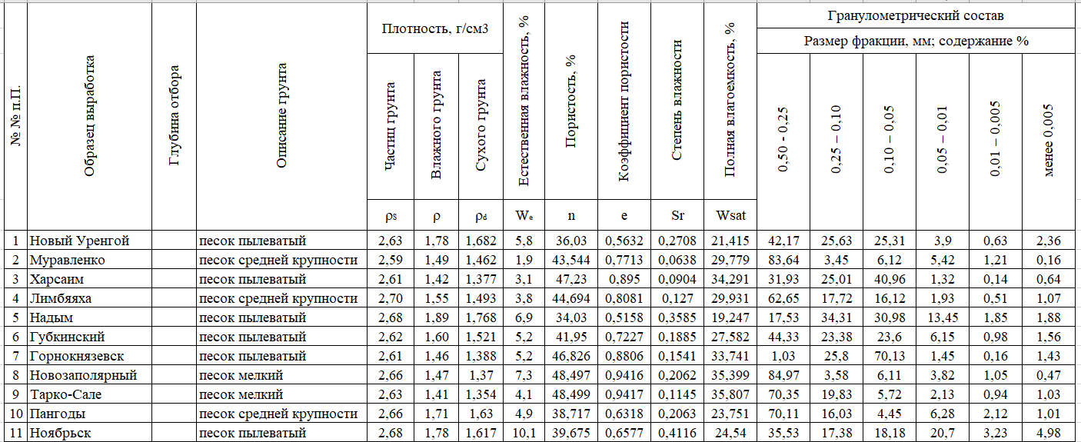
Элементы исходных данных для моделирования, включающие интразональные факторы для некоторых опорных пунктов На территории ЯНАО

Slide 13

Алгоритм выделения однородных территорий в таксономической системе «зона–подзона–дорожный район»
Формализация исходных данных в виде матрицы m×n,
где m – число изучаемых факторов, а n – число опорных пунктов
Процедура стандартизации исходных данных
Процедура выделения главных факторов (метод главных компонентов)
Построение регрессионных моделей с последующим выделением однородных территорий для каждого фактора
Совмещение установленных схем и выделение однородных территорий по главным факторам
Проверка качества построенных моделей и обоснование возможности их дальнейшего использования

Slide 14
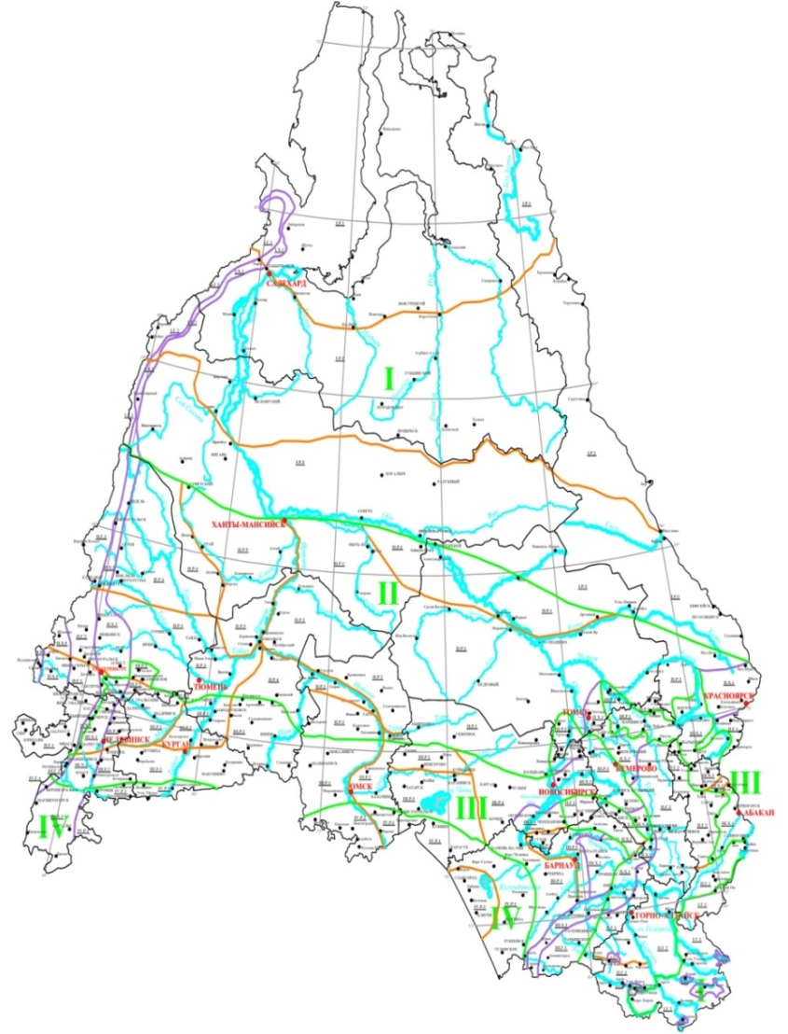
Карта-схема дорожно-климатического районирования территории
Западной Сибири
Условные обозначения:
I, II, III, IV– дорожно-климатические зоны;
Р, Х, Г – подзона по типу рельефа (равнинный, холмистый, горный);
1 - 5 – номера дорожных районов;
Границы административно-территориальных образований

Slide 15
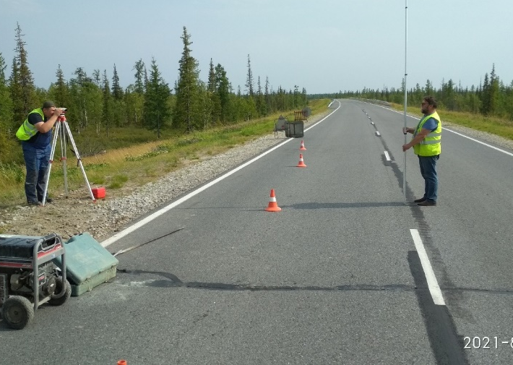
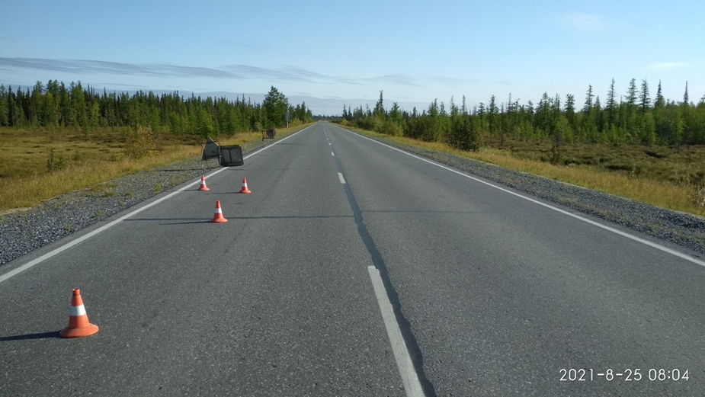
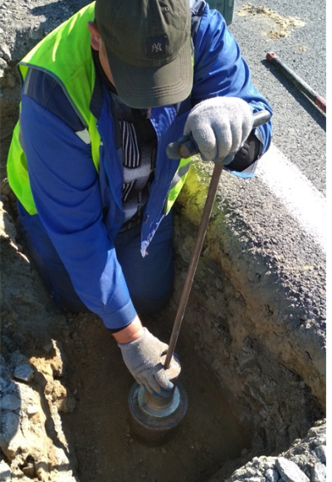
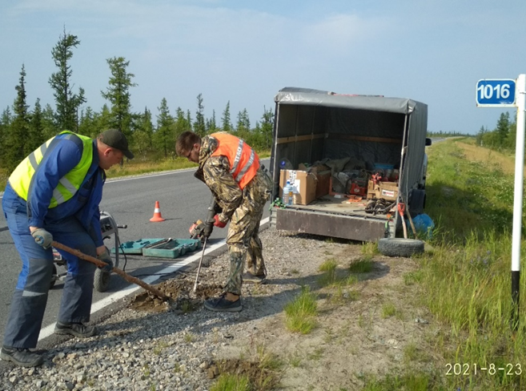
полевые работы
Полевые работы включали несколько этапов, среди которых можно выделить:
1. Визуальное изучение состояния объектов с геодезической съёмкой поперечного профиля автомобильной дороги.
2. Уточнение соответствия конструктивно-технологических решений на обследуемых участках дорог содержанию проектов;
3. Отбор проб грунтов для лабораторных исследований.

Slide 16
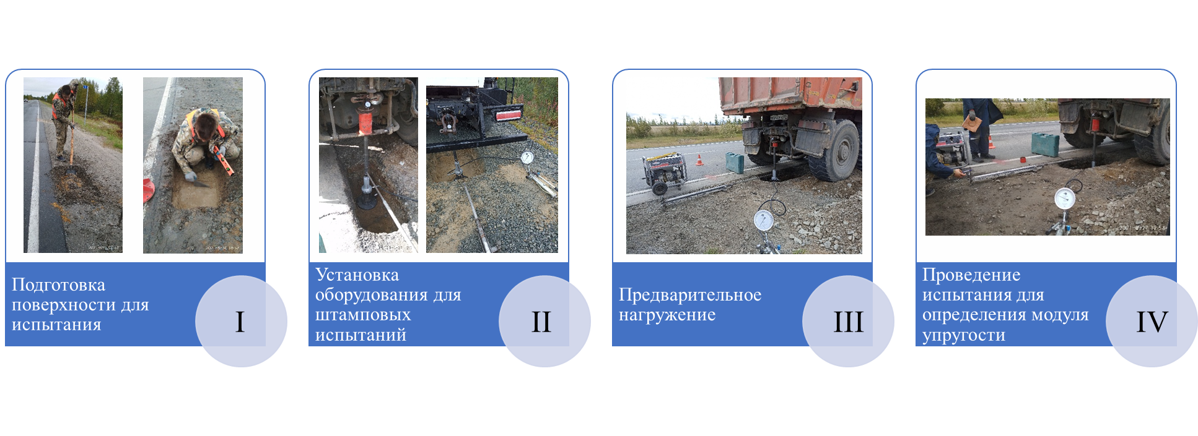
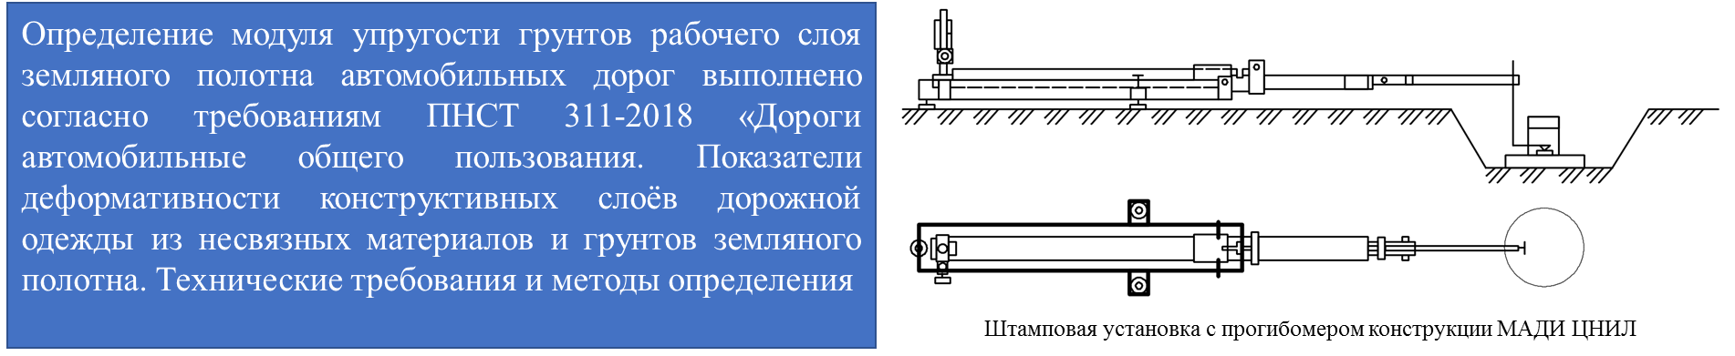
полевые работы
4. Штамповые испытания дорожных конструкций

Slide 17
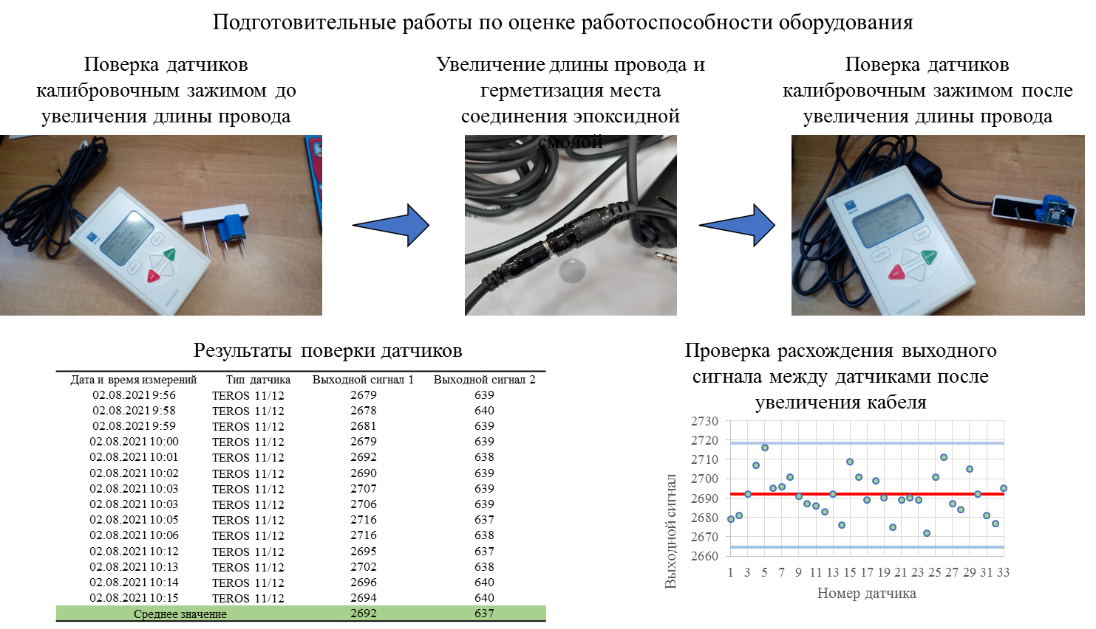
полевые работы
5. Оборудование постов наблюдения за изменением водно-теплового режима

Slide 18
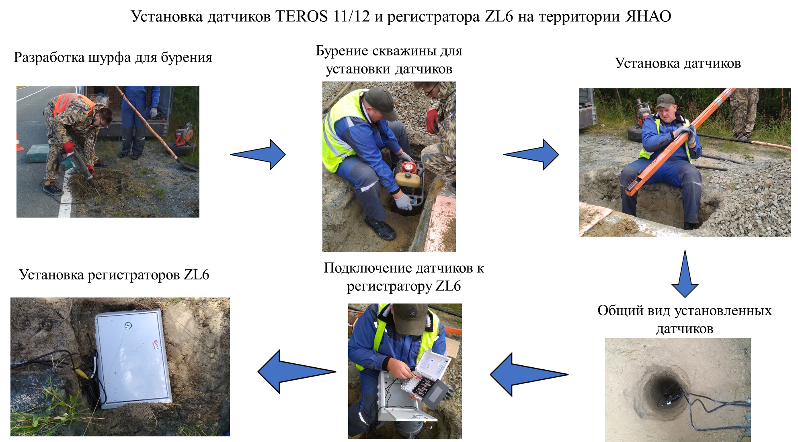
полевые работы

Slide 19
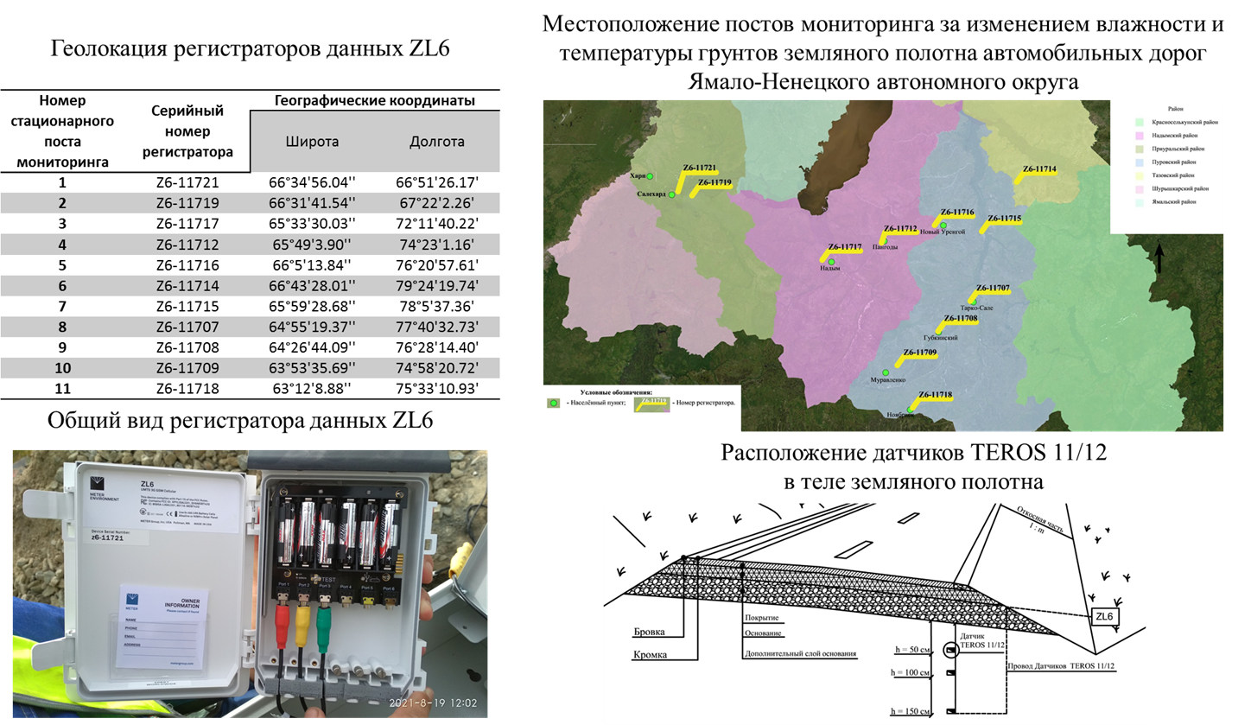
полевые работы

Slide 20
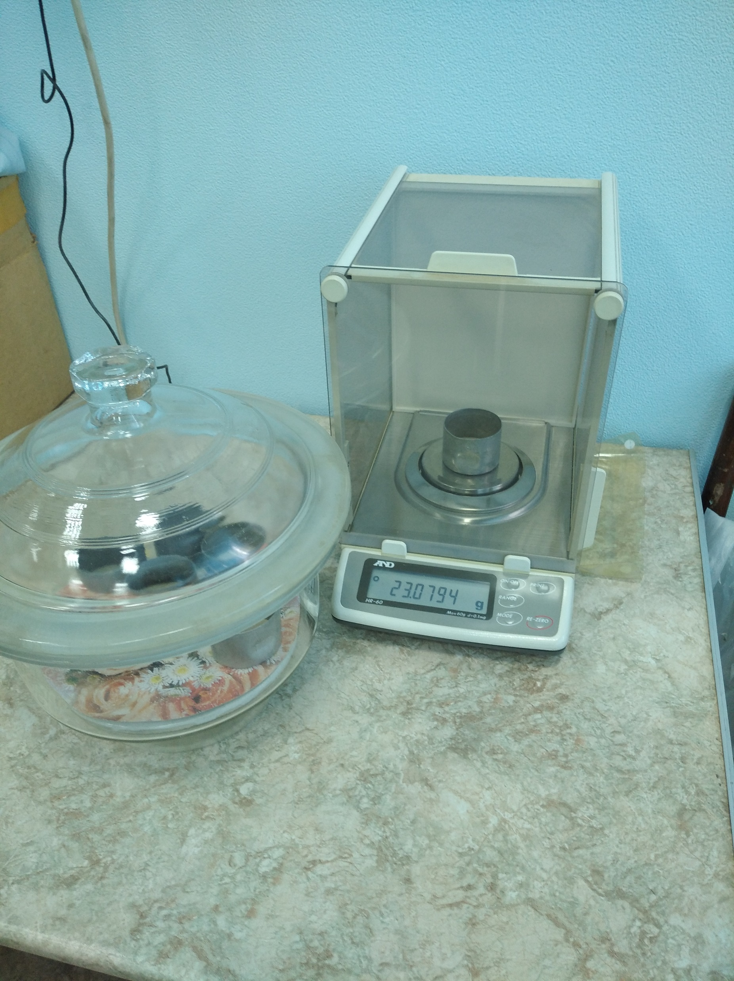
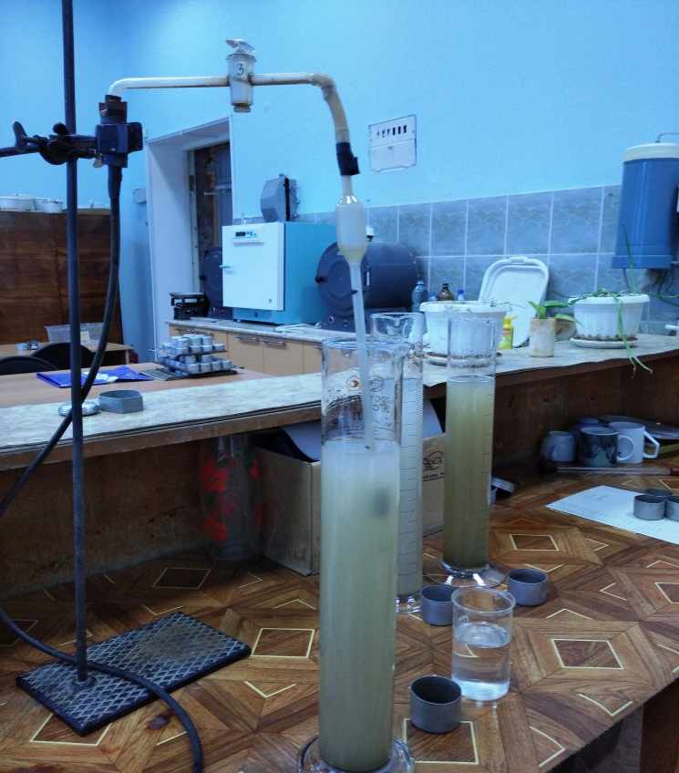
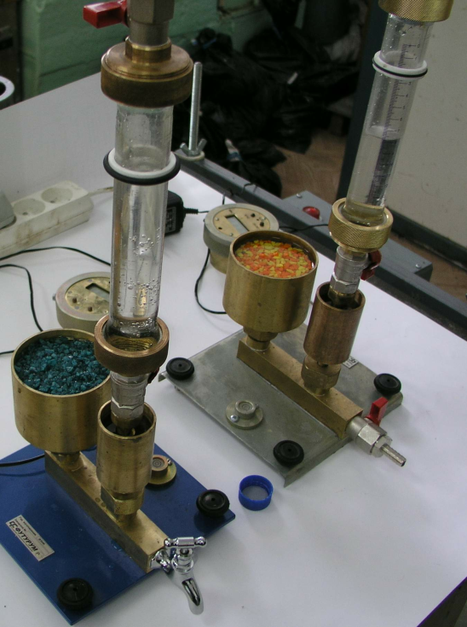
Лабораторные исследования
Лабораторные исследования свойств грунтов выполнены на монолитах и пробах, отобранных при полевых работах с соблюдением правил ГОСТ 12071-2014. Всего было отобрано и испытано более 60 образцов грунта. Полевые и лабораторные исследования позволили установить состав и свойства грунтов рабочего слоя земляного полотна автомобильных дорог района исследований.
В ходе лабораторных исследований было установлено, что преобладающим видом грунтов, слагающих земляное полотно, обследованных титулов автомобильных дорог на территории ЯНАО являются пески (пылеватые, средней крупности и мелкие). Доля пылеватых и мелких песков – 72,7 % от общего количества проб, принятых к исследованиям.

Slide 21
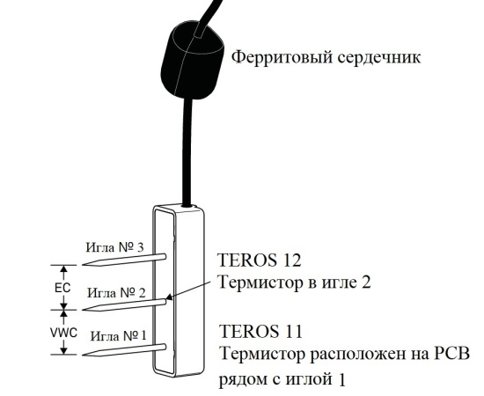
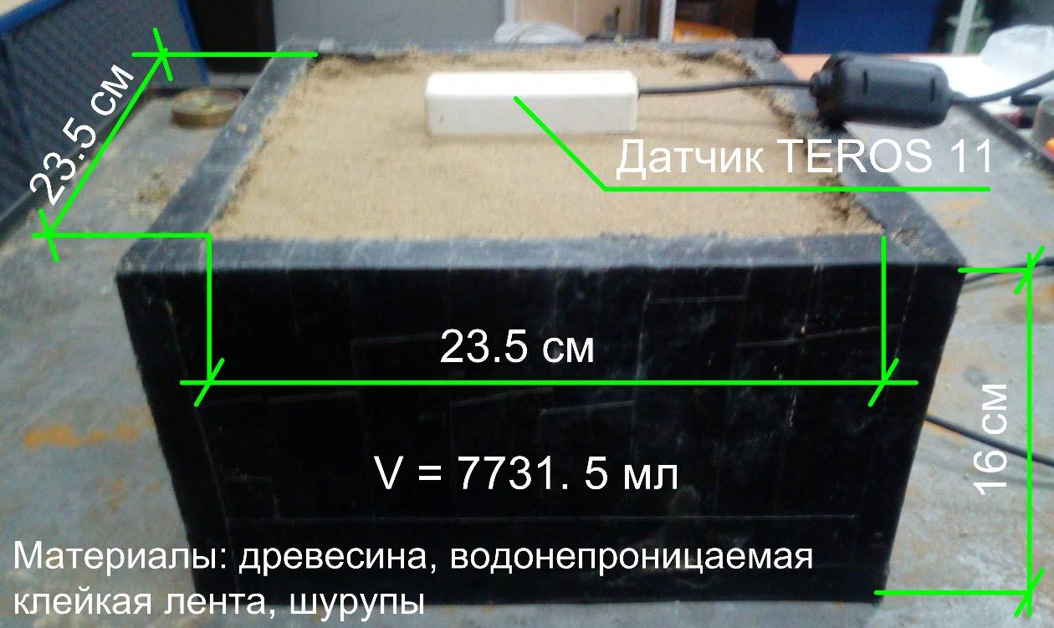
Лабораторные исследования
Теоретическая зависимость между RAW
и весовой влажностью грунта
(песок пылеватый)
Notes:
Выполнена замена элементов питания и оценка работоспособности регистраторов. Осуществлена нивелировка дорожного покрытия в створе с установленными датчиками объёмной влажности и температуры.

Slide 22
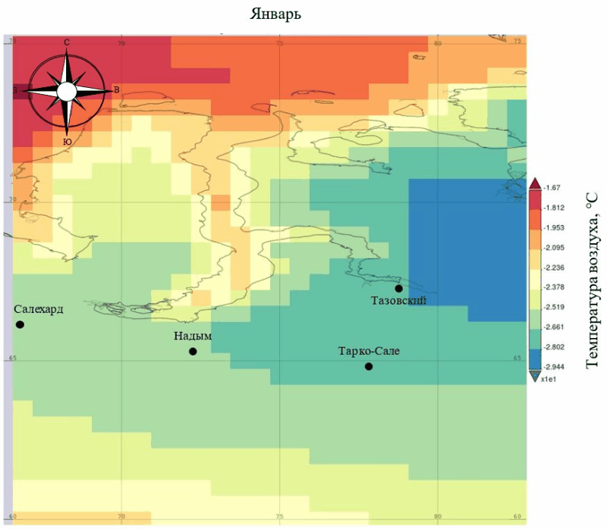
АНАЛИЗ КЛИМАТИЧЕСКИХ УСЛОВИЙ ПЕРВОГО ГОДА НАБЛЮДЕНИЯ В РАЙОНЕ ИССЛЕДОВАНИЯ
Изменение среднемесячной температуры воздуха за 01.08.3031-31.08.2022 для метеостанции Тарко-Сале
Изменение среднемесячной температуры воздуха за 01.08.3031-31.08.2022 для метеостанции Салехард
Наибольшие температурные аномалии зафиксированы на метеостанциях «Тарко-Сале» и «Тазовский». Месяцы октябрь, январь, февраль, апрель, май, июнь за период мониторинга определены как очень тёплые для метеостанций «Тарко-Сале» и «Тазовский». Для метеостанции «Салехард» зимний период 2021 – 2022 года прошёл в климатической норме

Slide 23
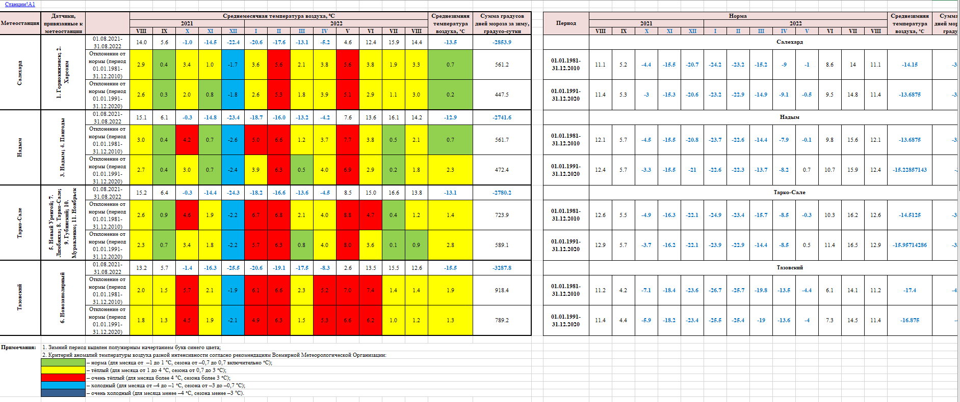
Дополненная вторая версия информационной базы данных
Среднемесячный ход температуры воздуха за период 01.08.2021-31.08.2022
Notes:
Выполнена замена элементов питания и оценка работоспособности регистраторов. Осуществлена нивелировка дорожного покрытия в створе с установленными датчиками объёмной влажности и температуры.

Slide 24
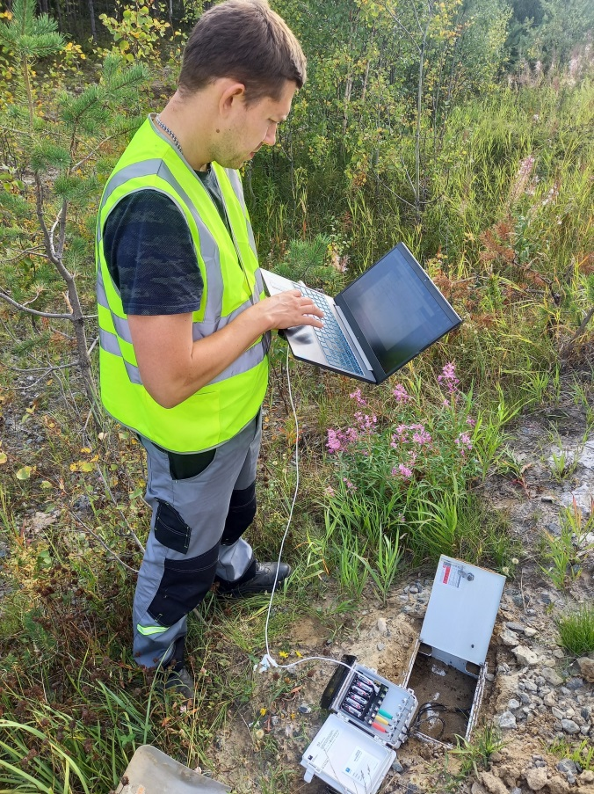
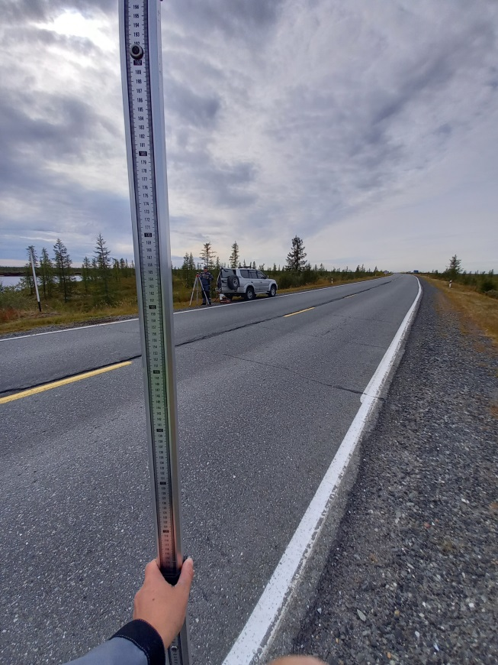
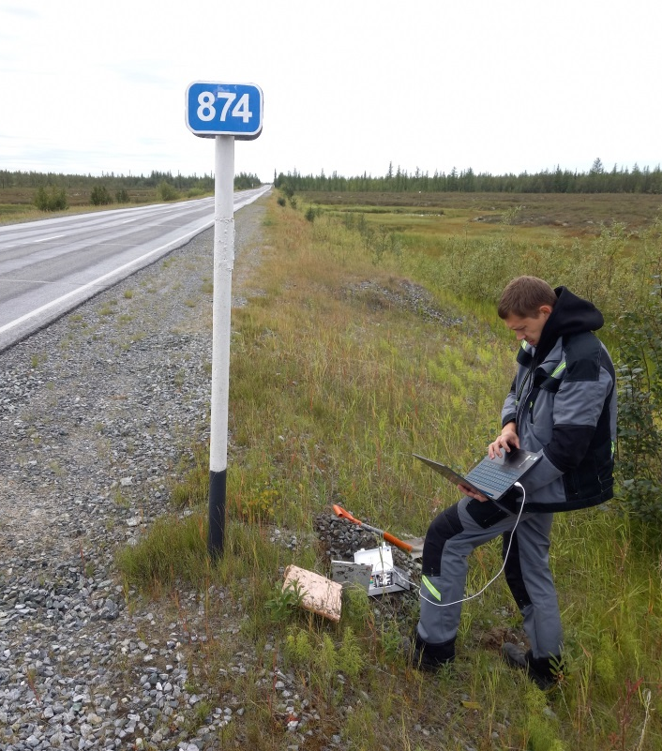
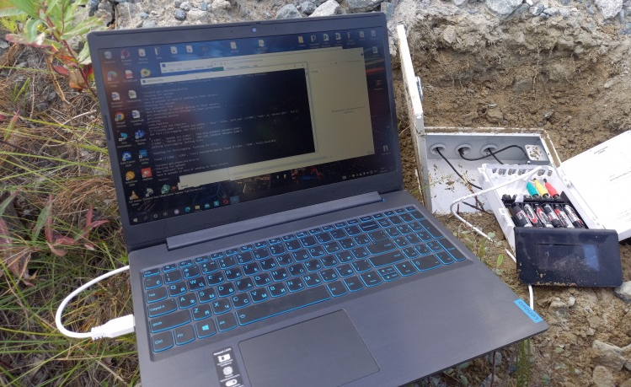
полевые работы
Выполнена замена элементов питания и оценка работоспособности 11 регистраторов.
Осуществлена нивелировка дорожного покрытия в створе с установленными датчиками объёмной влажности и температуры.
Выполнена визуальная оценка наличия новых повреждений и дефектов на участках мониторинга.
Notes:
Выполнена замена элементов питания и оценка работоспособности регистраторов. Осуществлена нивелировка дорожного покрытия в створе с установленными датчиками объёмной влажности и температуры.

Slide 25
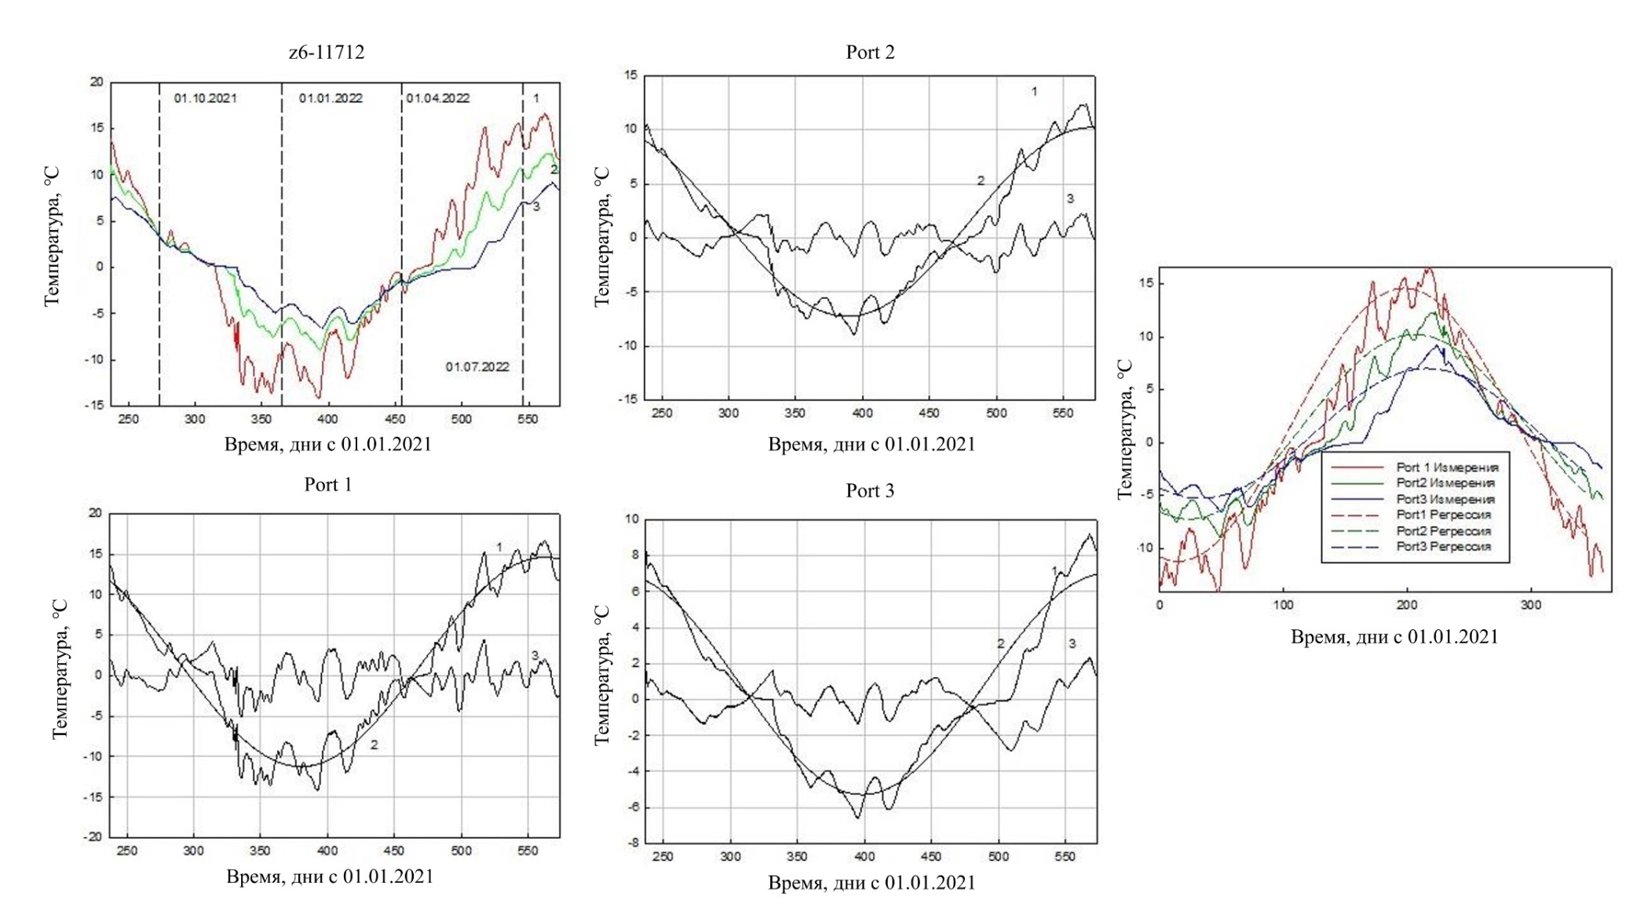
АНАЛИЗ РЕЗУЛЬТАТОВ МОНИТОРИНГА СОСТОЯНИЯ ДОРОЖНЫХ КОНСТРУКЦИЙ АВТОМОБИЛЬНЫХ ДОРОГ ЯНАО ЗА 2021 – 2022 ГОДЫ
Графики и регрессионные зависимости изменения температуры грунтов земляного полотна
4 пост наблюдения «Сургут – Салехард, участок Пангоды – Правохеттинский» км 874+000
Port 1 – ну глубине 50 см от низа дорожной одежды
Port 2 – ну глубине 100 см от низа дорожной одежды
Port 3 – ну глубине 150 см от низа дорожной одежды
Notes:
Выполнена замена элементов питания и оценка работоспособности регистраторов. Осуществлена нивелировка дорожного покрытия в створе с установленными датчиками объёмной влажности и температуры.

Slide 26
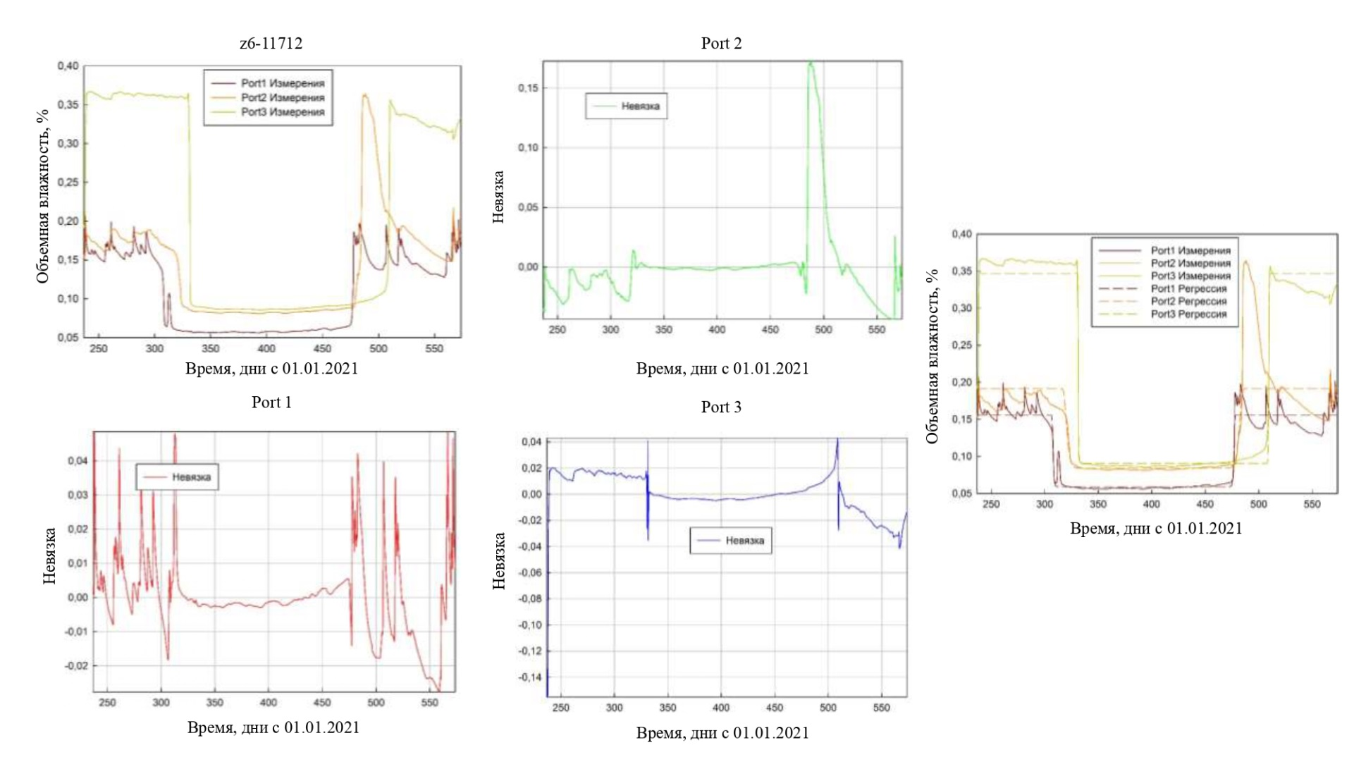
АНАЛИЗ РЕЗУЛЬТАТОВ МОНИТОРИНГА СОСТОЯНИЯ ДОРОЖНЫХ КОНСТРУКЦИЙ АВТОМОБИЛЬНЫХ ДОРОГ ЯНАО ЗА 2021 – 2022 ГОДЫ
Графики и регрессионные зависимости изменения объёмной влажности грунтов земляного полотна
4 пост наблюдения «Сургут – Салехард, участок Пангоды – Правохеттинский» км 874+000
Port 1 – ну глубине 50 см от низа дорожной одежды
Port 2 – ну глубине 100 см от низа дорожной одежды
Port 3 – ну глубине 150 см от низа дорожной одежды
Notes:
Выполнена замена элементов питания и оценка работоспособности регистраторов. Осуществлена нивелировка дорожного покрытия в створе с установленными датчиками объёмной влажности и температуры.

Slide 27
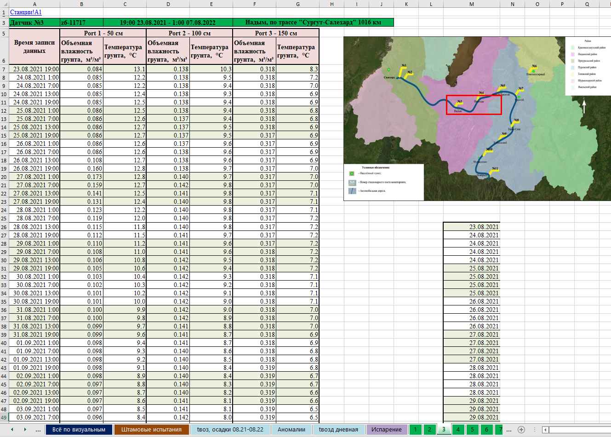
Дополненная вторая версия информационной базы данных
Результаты мониторинга за объёмной влажностью и температурой с постов стационарного мониторинга автомобильных дорог ЯНАО
Notes:
Выполнена замена элементов питания и оценка работоспособности регистраторов. Осуществлена нивелировка дорожного покрытия в створе с установленными датчиками объёмной влажности и температуры.

Slide 28
Предварительная Карта-схема дорожно-климатического районирования территории ямало-ненецкого автономного округа

Slide 29
Общий Вывод
На территории Ямало-Ненецкого автономного округа обследовано 11 участков автомобильных дорог. При выборе участков автомобильных дорог и оборудования на них стационарных постов наблюдения с целью последующего мониторинга водно-теплового режима грунтов земляного полотна и осуществления комплекса полевых работ учитывали: наличие действующей сети гидрометеостанций; соответствие конструктивных решений по земляному полотну и дорожным одеждам требованиям нормативных документов; в характерных грунтовых, климатических и гидрологических условиях.
Величину объёма выборок, характеризующих количество отбираемых и испытываемых образцов грунта, определяли с использованием методов математической статистики и теории вероятностей с учётом показателей точности и доверительной вероятности. Весь парк испытательного оборудования, применяемый при полевых и лабораторных работах, имел свидетельства о поверке, выданные региональными центрами стандартизации и метрологии, что гарантировало обеспечение качества и достоверность результатов исследований.
Лабораторные исследования свойств грунтов выполнены на монолитах и пробах, отобранных при полевых работах с соблюдением правил ГОСТ 12071-2014. Всего было отобрано и испытано более 60 образцов грунта. Полевые и лабораторные исследования позволили установить состав и свойства грунтов рабочего слоя земляного полотна автомобильных дорог района исследований. Преобладающим видом грунтов, слагающих земляное полотно, обследованных титулов автомобильных дорог на территории ЯНАО являются пески (пылеватые, средней крупности и мелкие). Доля пылеватых песков составляет 72,7 % от общего количества проб, принятых к исследованиям. Лабораторные исследования состава и свойств грунтов земляного полотна по большей части выполнены с применением гостированных методов и приборов на базе Томского государственного архитектурно-строительного университета.
Комплекс экспериментальных работ, включающий в себя полевые и лабораторные исследования, позволил установить основные физико-механические характеристики (влажность верхней части рабочего слоя земляного полотна автомобильных дорог, их состав и свойства) типичных для территории Ямало-Ненецкого автономного округа песчаных грунтов, значения которых отражены в информационной базе, данных. Кроме того, экспериментально были получены значения модуля упругости грунтов.
Сформирована первая версия информационной базы данных, включающая в себя сведения о 27 признаках геокомплекса зонального и интразонального характера для территории ЯНАО. При формировании информационной базы данных применяли результаты полевых и лабораторных исследований, а также справочную литературу.

Slide 30
Общий Вывод
Среднемесячная температура воздуха на территории исследования за период с 1 августа 2021 г. по 31 августа 2022 г., за исключением декабря 2021 года, находится выше нормы за два 30-летних периода. Наибольшие аномалии температуры воздуха зафиксированы на метеостанциях «Тарко-Сале» и «Тазовский». Для метеостанции «Салехард» зимний период 2021 – 2022 года характеризуется климатической нормой по показателю «температура воздуха». Наибольшему изменению климата подвержена восточная часть территории Ямало-Ненецкого автономного округа. При помощи модели MERRA 2 смоделирована средняя месячная температура воздуха на высоте 2 метров от поверхности. Полученные изотермические карты подчёркивают зональность распределения температуры воздуха территории исследования.
За период мониторинга на покрытии дорожных одежд стационарных постов, оборудованных на сети автомобильных дорог, новые повреждения и дефекты выявлены не были. Критические вертикальные перемещения створов дорожного покрытия не зафиксированы. Значения коэффициента уплотнения грунтов земляного полотна участков мониторинга находятся в пределах от 0,72 – 0,89. За период эксплуатации участков автомобильной дороги произошло разуплотнение грунтов в теле земляного полотна. К возможным причинам разуплотнения грунтов земляного полотна можно отнести водно-тепловые процессы в годовом цикле эксплуатации автомобильной дороги. Поэтому в следующем этапе исследования предусмотрено выполнение лабораторных работ по дальнейшему изучению свойств грунтов земляного полотна, пробы которых отобраны на оборудованных регистраторами участках стационарного наблюдения.
Анализ результатов измерений объёмной влажности и температуры показали наличие выбросов значений, которые были исключены при подборе уравнений, описывающих их изменение в теле земляного полотна. Подобраны регрессионные кривые с показателем P-value нижее 0,05, описывающие изменения объёмной влажности и температуры в годовом цикле водно-теплового режима. Амплитуда колебаний температуры, например, на первом участке мониторинга за 2021 – 2022 гг. на глубине 50 см составляет –15,2 °С, 100 см –10,9 °С, 150 см –7,0 °С. Изменение объёмной влажности в теле земляного полотна с достаточной точностью описывается модифицированной функцией Гаусса. Резкое изменение объёмной влажности в теле земляного полотна зафиксировано при переходе через температуру 0 °С. Очевидно, что фазовый переход воды оказывает влияние на электропроводимость грунтового массива и сказывается на фиксируемой величине объёмной влажности земляного полотна.

Slide 31
Общий Вывод
Составлена методологическая схема исследования, направленная на обеспечение качества проектирования транспортных сооружений в условиях Арктики за счёт детального учёта природно-климатических условий района исследования. Дополнена вторая версия информационной базы данных, включающая в себя сведения о признаках геокомплекса, характерного для территории ЯНАО. Информационная база дополнена фильтрационными свойствами грунтов земляного полотна, а также значениями максимальной плотности образцов грунта, отбор которых произведён на участков стационарного мониторинга. Включены в информационную базу сведения, полученные со стационарных постов мониторинга по температуре и объёмной влажности за первый год мониторинга (2021 – 2022 гг.).
На основе метода покомпонентного районирования построена предварительная карта схема дорожно-климатического районирования территории ЯНАО, включающая одну дорожно-климатическую зону – I и три подзоны – 1, 2 и 3.

Slide 32

Ефименко Сергей Владимирович – д-р. техн. наук, проректор по научной работе Томского государственного архитектурно-строительного университета
Телефон: +7 (3822) 65-32-65
Адрес: 634003, г. Томск, пл. Соляная 2, ТГАСУ, 2 корпус
E-mail: svefimenko@tsuab.ru

